Slide 1

컴퓨터 기초 & 활용
IT서포터즈와 함께하는
IT 도움이 필요하세요? 1577-0080

Slide 2

KT IT서포터즈

Slide 3

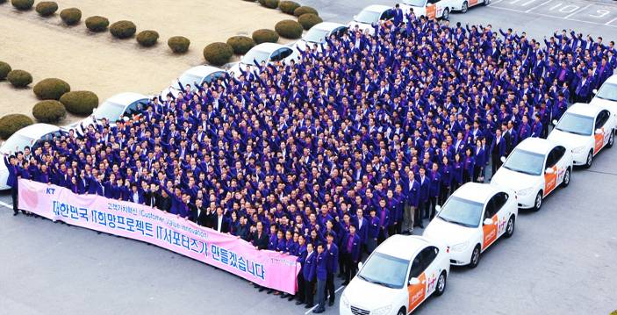

IT서포터즈란?
2007.2.21 출범하여 국민의 IT활용능력을 획기적으로 높여
대한민국을 디지털 지식강국으로 선도해 가기 위해
KT가 아름다운 재단과 함께 운영하는 무료봉사단체입니다.
IT서포터즈 홈페이지 : www.itsupporters.com

Slide 4




청주 IT서포터즈
공인인증서 발급
인터넷뱅킹 사용
인터넷쇼핑 사용
동영상 제작
휴대폰 활용
디카사진 편집
컴퓨터 이용법
문서 작성 요령
오피스 활용
인터넷정보검색
전자우편 사용
프린터 사용
악성코드 치료
불필요 파일제거
보안 업데이트
인터넷 최적화
PC 성능진단
IT기기 진단
인터넷이 어려우세요? IT서포터즈가 해결해 드립니다. 1577- 0080

Slide 5





차 례
1
컴퓨터 시작하기
2
마우스와 키보드
3
윈도우 기본
4
환경 설정하기
5
파일과 폴더

Slide 6
1
컴퓨터 시작하기

Slide 7
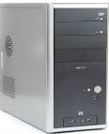
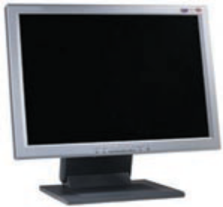
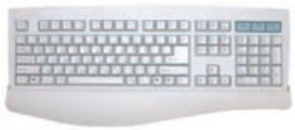
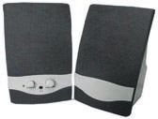
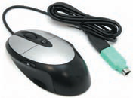
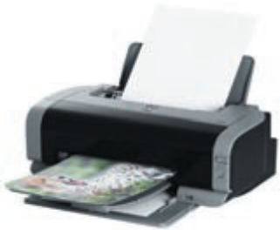
컴퓨터 기본장치
모니터
키보드
본 체
스피커
마우스
프린터

Slide 8

컴퓨터 시작
컴퓨터의 전원 단추를 눌러 전원을 공급합니다.
컴퓨터 종류별로 전원 위치가 다를 수 있습니다

Slide 9
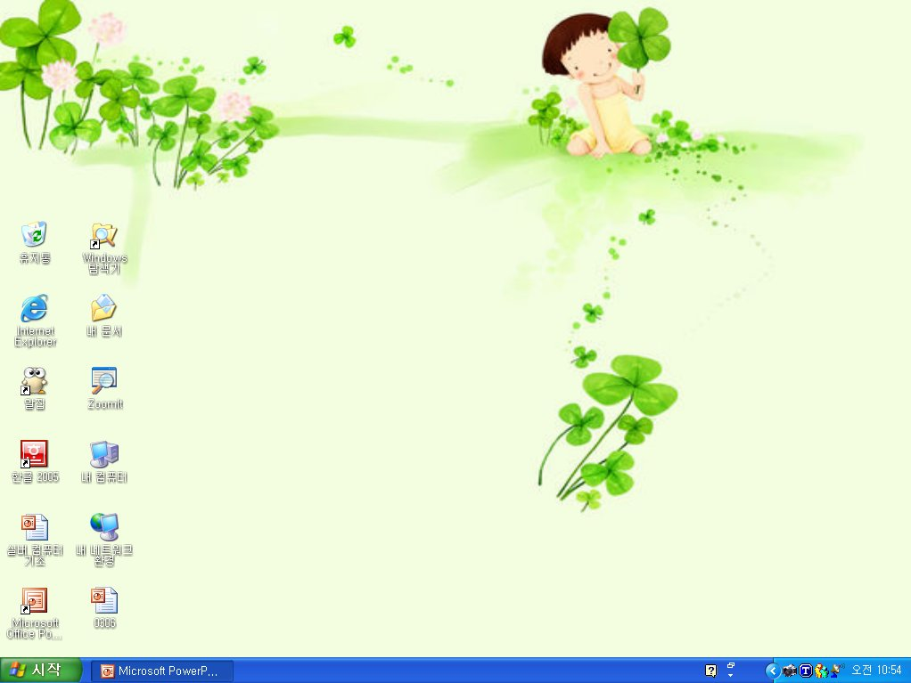
컴퓨터 기본장치
윈도우즈 XP의
바탕화면이 표시되며,
켜지면서 컴퓨터를
사용할 수 있습니다.

Slide 10
컴퓨터 종료
컴퓨터 종료
[시작] 단추
를 마우스로 클릭
합니다

Slide 11
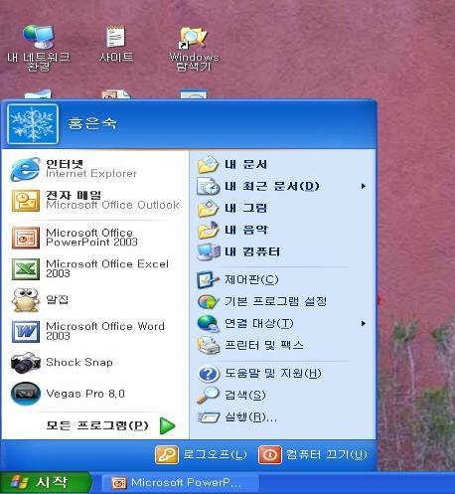

컴퓨터 종료
시작 메뉴가 표시되며
[컴퓨터 끄기]
나,컴퓨터 종료를
클릭합니다

Slide 12
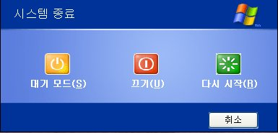

컴퓨터 종료
시스템 종료 상자가
표시되면 [끄기]
를 클릭합니다

Slide 13
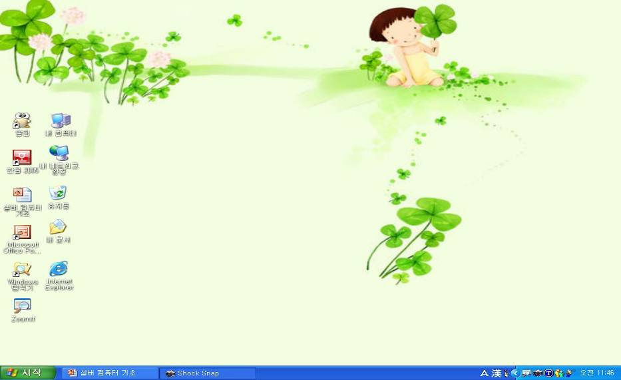
바탕화면 아이콘 알아보기
컴퓨터 내에 설치된 각종 장치 및 디스크와 폴더를 관리
삭제한 파일이 임시로 보관되는 곳
알림영역 : 현재시간이 기본적으로 표시
현재 실행중인 프로그램에 대한 추가적인
정보가 표시
자주 사용하는 문서가 저장
인터넷 들어가기
작업표시줄 : 현재 실행 중인 프로그램의 아이콘이 표시

Slide 14
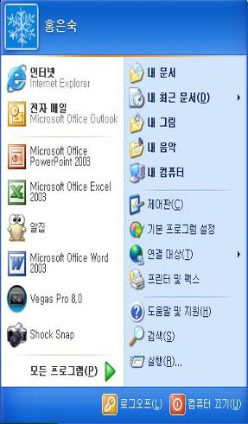
시작 메뉴 알아보기
컴퓨터 사용자의 이름
인터넷 브라우저가 기본
메뉴로 등록되어 있음
각 메뉴를 클릭하면
해당 창이 곧 바로
열립니다
최근 자주 실행한 프로
그램 이름이 표시됨
사용 환경을 설정할 수 있음
프린터 및 팩스를 확인할 수
있음
파일,폴더위치 등을 검색
컴퓨터에 설치된 프로그램
의 목록이 펼쳐짐
프로그램 경로를 직접 입력해
프로그램을 실행할 수 있음

Slide 15
2
마우스와 키보드

Slide 16
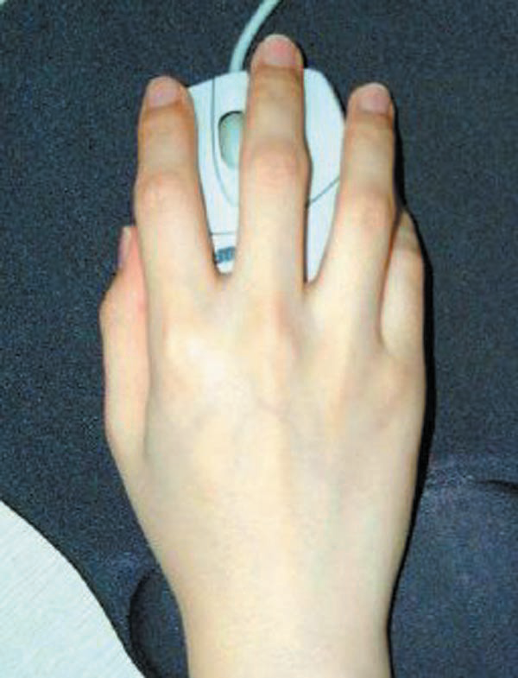
마우스 정복
마우스 잡는 방법
왼쪽 단추
오른쪽 단추
스크롤 단추

Slide 17
마우스 다루기
마우스 다루기
클릭 : 왼쪽 단추를 한 번 눌렀다 떼는 동작.
열고자 하는 파일,아이콘, 메뉴등 선택할 때
사용합니다. 마우스로 열고자 하는 파일을
클릭합니다.
딸깍

